Slide 1
240110 연구 진행상황
meanSTD로 변경 후 BTAD, MVTecLoco
VisA : VisA의 이상 데이터 중 이상 유형이 한장만 있는 데이터가 다수 존재, prompt 구성이 불가
ex. train : 0, test : 1
Notes:
*vlm에 fine tuning : fine tuning을 어떻게 할것인지 ? active learning을 도입한다면 ? → 그것이 의미가 있음
*논문작성시 positioning 중요

Slide 2
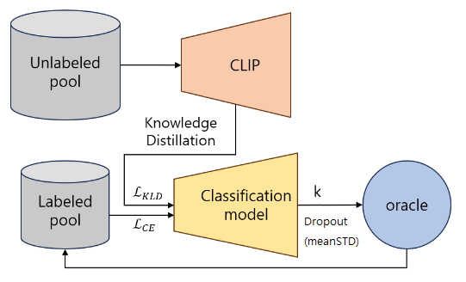
연구 개요
Least Confidence의 경우 기존 프레임워크의 uncertainty sampling에 적절하지 않음
→ Dropout(meanSTD) 방법으로 변경

Slide 3
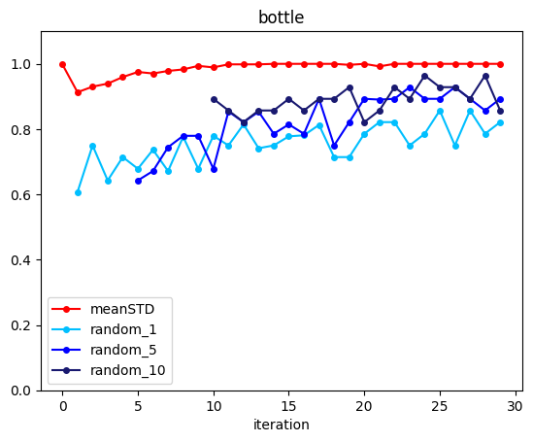
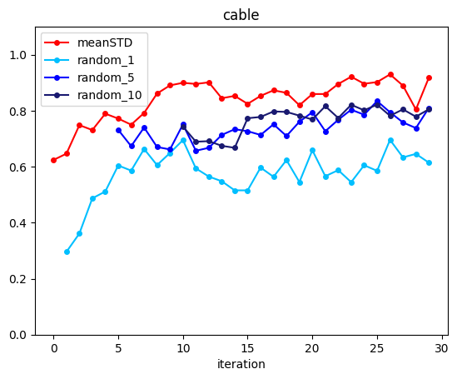
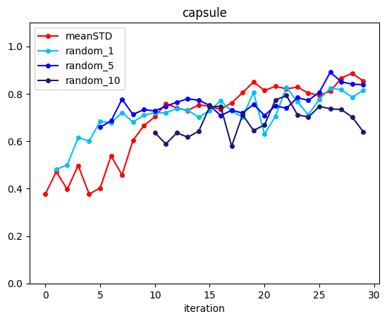
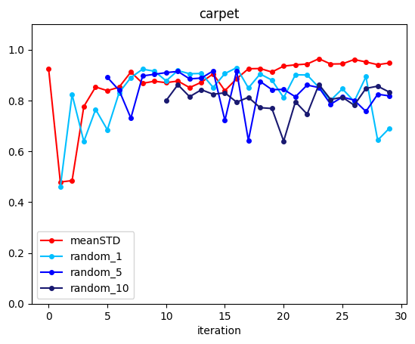
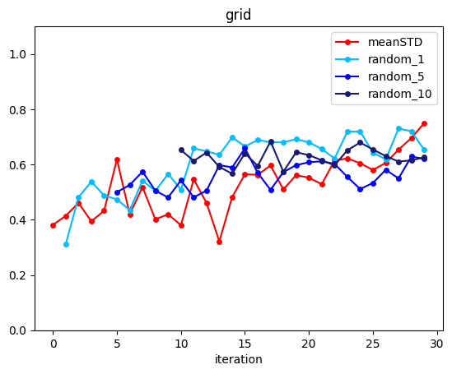
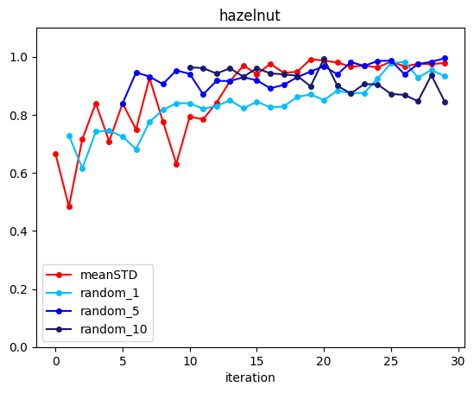
Least confidence를 MC Dropout(meanSTD)으로 변경 결과_MVTecAD

Slide 4
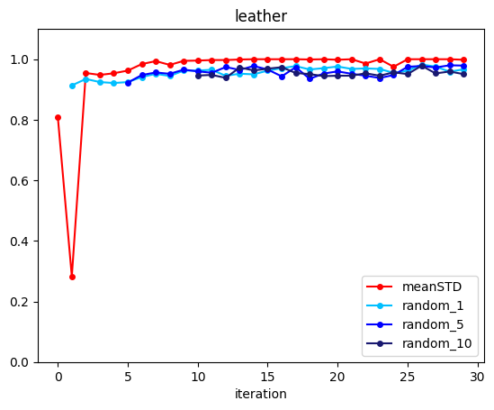
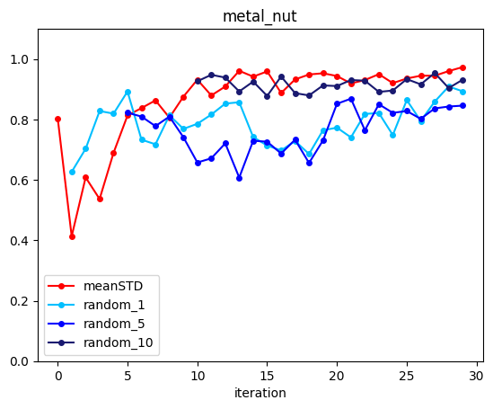
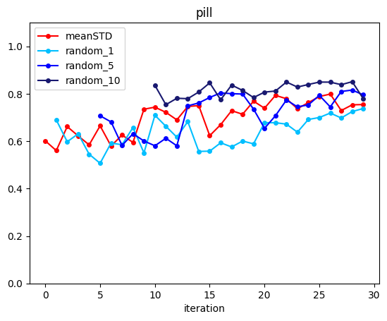
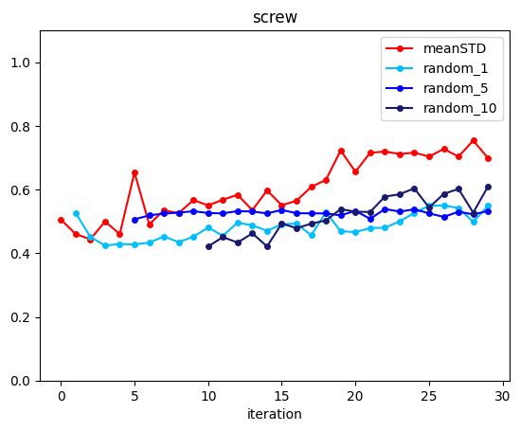
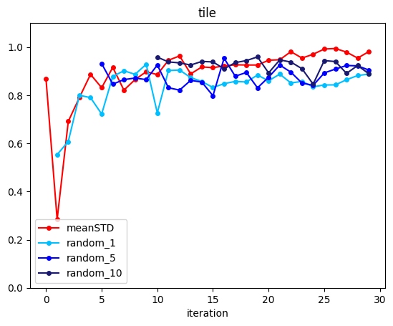
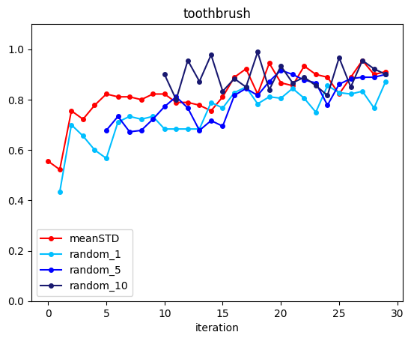
Least confidence를 MC Dropout(meanSTD)으로 변경 결과_MVTecAD

Slide 5
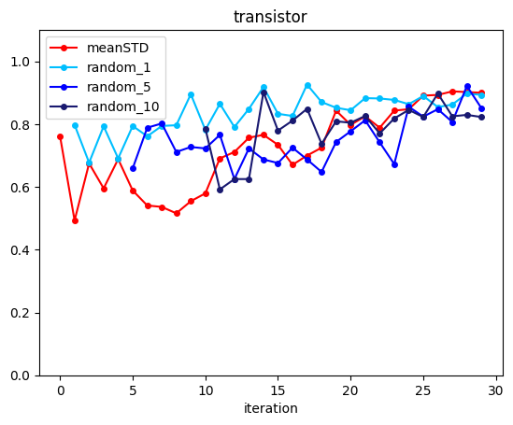
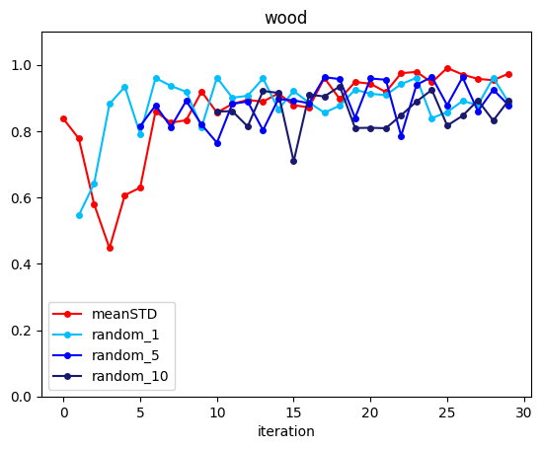
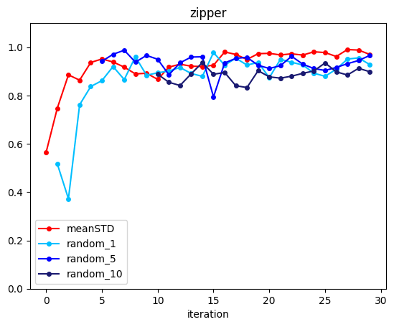
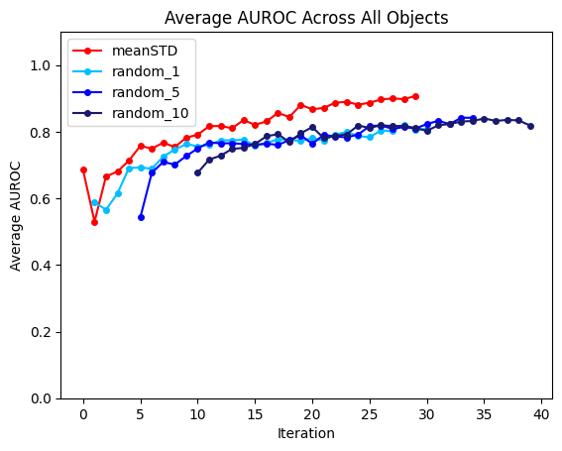
Least confidence를 MC Dropout(meanSTD)으로 변경 결과_MVTecAD

Slide 6
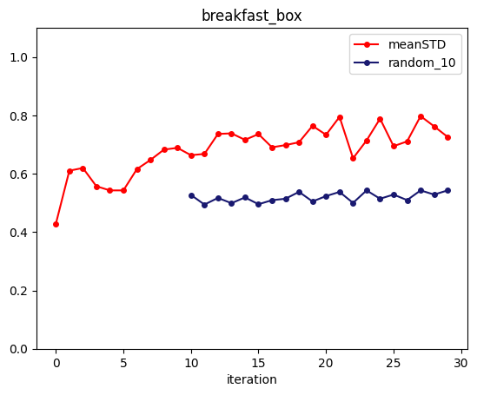
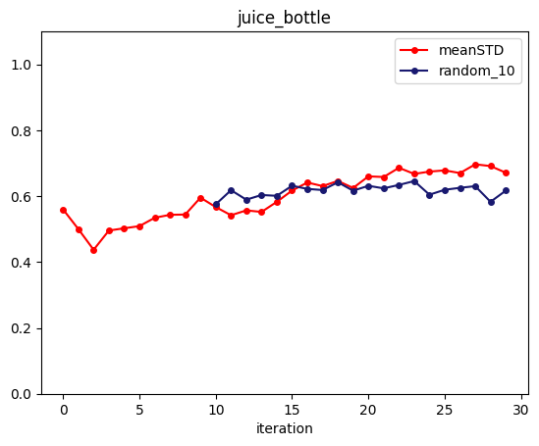
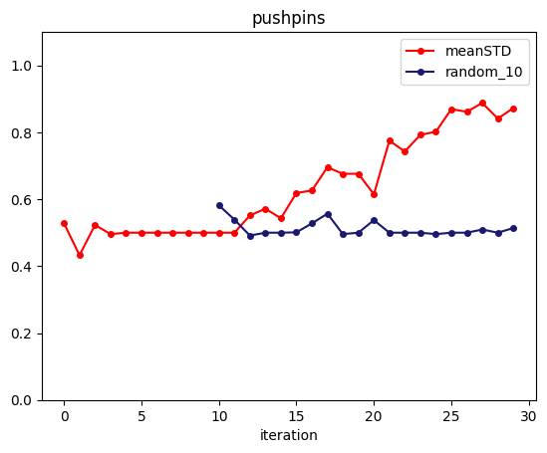
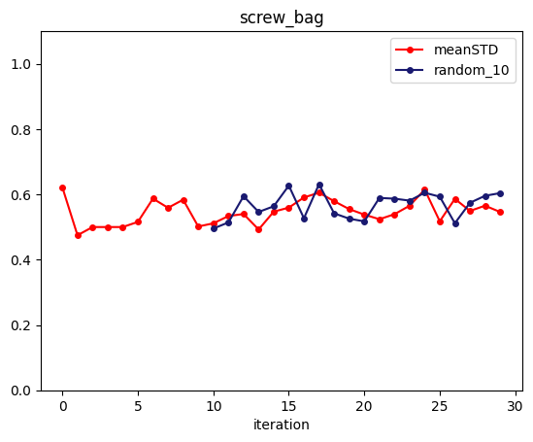
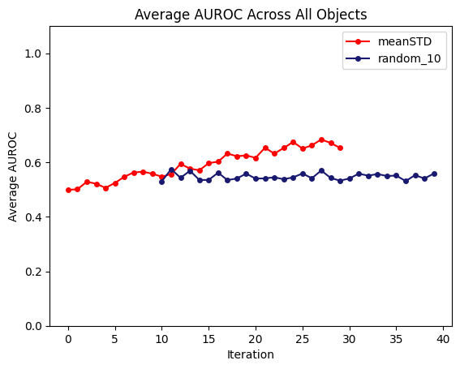
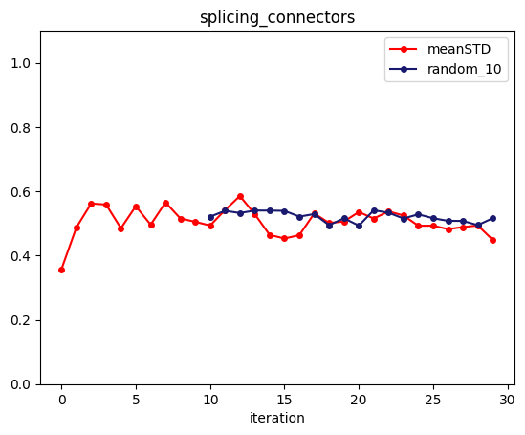
Least confidence를 MC Dropout(meanSTD)으로 변경 결과_MVTecAD Loco

Slide 7
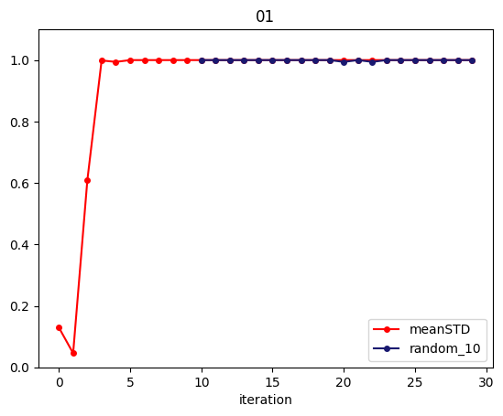
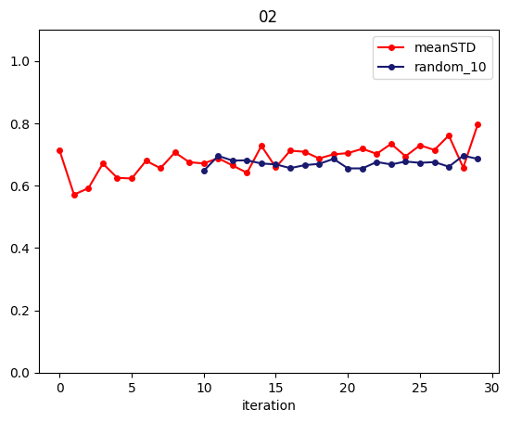
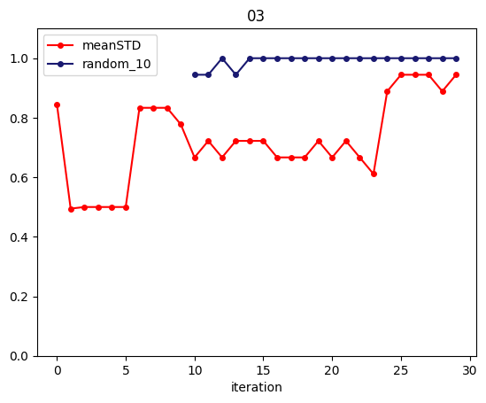
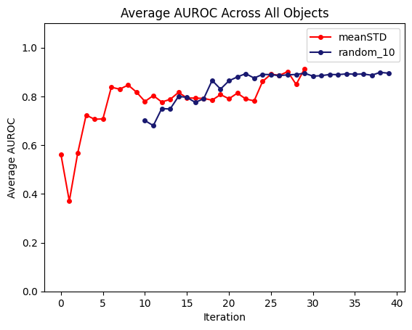
Least confidence를 MC Dropout(meanSTD)으로 변경 결과_BTAD

